Slide 1

הצגת ספרינט IV

Slide 2
מטרות הספרינט
רשתות
לממש TCP משלנו
לשלב את הTCP שלנו עם הקוד הקיים
פתירת באגים וחקירה מעמיקה לשיפורים במקרה ויישאר זמן בסוף הפרויקט

Slide 3
תהליך העבודה
צפי | קושי | פיתרון
לממש TCP בwindows | הגישות בwindows הופכות את התהליך לקשה הרבה יותר ואפילו לפרוייקט בפני עצמו | לממש tcp בווקום בלינוקס
לממש checksum שונה של TCP (להצפין בsha256 את התאריך והשעה למשל) | Sha256 משנה את אורך המידע ככה שיש סיכוי שהוא יעלה על המגבלת מידע בשדה הchecksum ויש checksum יחודי לtcp שעל פיו פועל הws שאליו צריך לגשת | לממש את הchecksum הבסיסי של tcp
Notes:
חלוקת משימות, מה הספקתם...

Slide 4
פערים
היו קצת פערים
היה לנו קשה להפנים את זה שהTCP לא היה חלק מהproduct הסופי.
בהתחלה הייתה התלבטות אם לעשות TCP או בכלל TLS (TOR browser משתמש בTLS)
קצת ירדה המוטיבציה ☹

Slide 5
מסקנות
שימור
להמשיך לעבוד כמו שאנחנו עובדים בשיתוף פעולה ככה שלשנינו היה ידע על כל הפרויקט
להמשיך להיות בפוקוס על הפרוייקט ונחישות לסיים אותו בצורה הכי טובה
שיחות סטטוס ומעקב של שנינו על ההתקדמות וקוד ריוויוס
הרצון והשאיפה להבין ולהעמיק בפרויקט ובמרכיביו כמה שיותר

Slide 6

מסקנות
שיפור
לא לוותר כל כך מהר על רעיון או מחשבה כל שהיא בפרוייקט
ולהמשיך לעבוד כדי להוציא את הפרוייקט הכי טוב שאפשר

Slide 7
תכנון הספרינט הבא
תיקון באג מוזר שקורה מתי שרוצים להרכיב מסלול מ3 nodes ומלא
תיקון בעיית הcontrol (שהרשת תהיה חסינה לקריסות)
סיום מימוש TCP בווקום

Slide 8
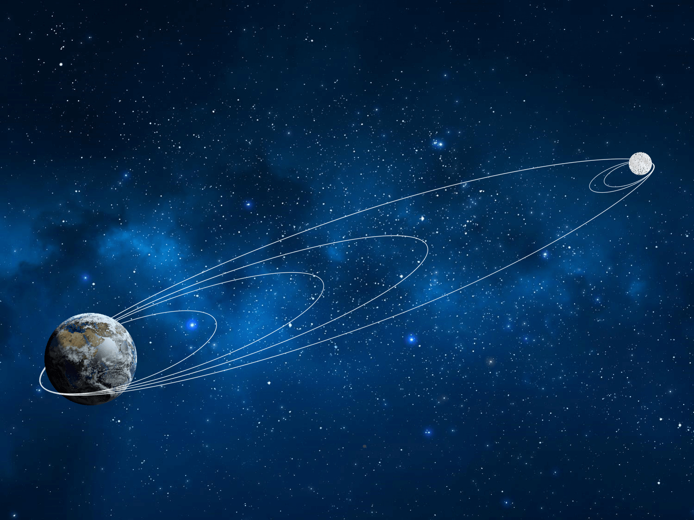
שיתוף
פה הפעם בחרנו לשתף משהו שגילינו לאחרונה לגבי שם הפרוייקט ORBIT
קודם כל להקיף orbit = ובדרך כלל מתייחס לעצמים בחלל.
אז המושג מתקשר לחללית בראשית...
ואפשר לקחת את תהליך התקשורת ברשת ולתאר אותו על בסיס 2 העובדות האלו.
השמש תהיה הdirectory server כי על פיו מחליטים את המסלול
כדור הארץ היה הclient כי הוא זה שמתניע את החללית כל פעם מחדש וגם ברשת הוא תמיד שולח את ההודעות ויוזם את התיקשורת מחתחילה
והnodes היו החללית עצמה בכל שלב במסלול
Notes:
יש לכם שאלות/רעיונות/הצעות?

Slide 9
תודה רבה!

